Slide 1
Toelichting bij
Aanvullende verkeersreglementen
inzake de Diefhondtstraat, Noordstraat en Basse Censestraat

Slide 2
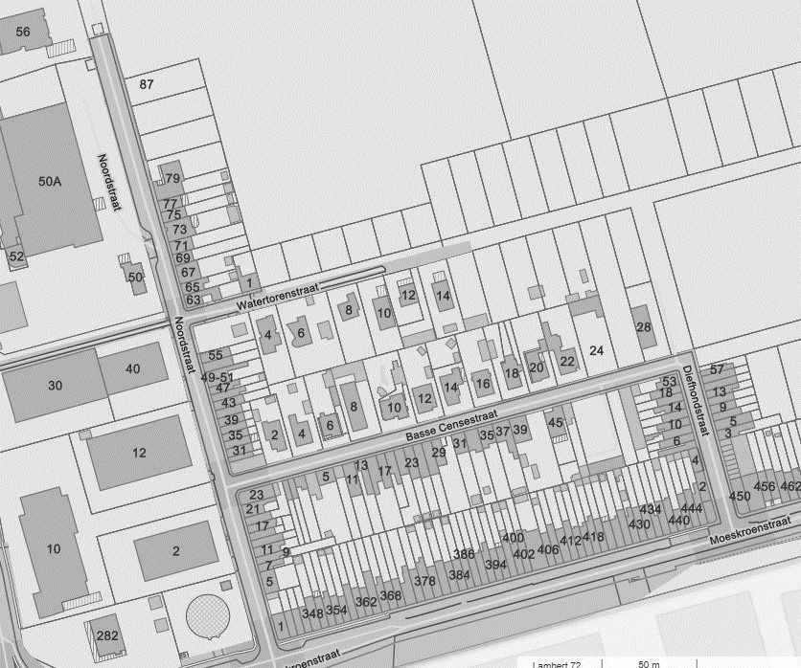


Stand van zaken
Actief aanvullend verkeersreglement omtrent zone 50
  Niet meer noodzakelijk na:
    Optimalisering grenzen bebouwde kom
    Opname binnen ruime zone 30
  Bestaande maatregelen niet opgenomen:
    Voorrangsregeling
    Parkeerstroken/-vakken
Sinds 2023 tijdelijk verkeersreglementen van toepassing
  Weglaten bepalingen rond ‘zone 50’
  Verduidelijkingen sturing leveringen (en instelling verbod voor zware vrachtwagens)

Slide 3
Aanpak
Integrale opname maatregelen binnen tijdelijk verkeersreglement in aanvullend verkeersreglement
  Opheffen aanvullend verkeersreglement omtrent zone 50
    Opheffen tijdelijk verkeersreglement inzake de Watertorenstraat
Toevoeging:
  Parkeerverbod in keerpunt Noordstraat
    Besproken in periodiek overleg mobiliteit met lokale politie (dd. 28 april 2025)
    Aanleiding: keren werd sterk bemoeilijkt door hinderlijk, maar niet foutief, geparkeerde voertuigen
      Ook in Blekerijvesting en Vlaanderenstraat is gelijkaardige maatregel voorzien

